Slide 1
Grüß euch
AG Regionalentwicklung und Unternehmertum
Linz, 03.04.2017 Stefan Niedermoser

Slide 2
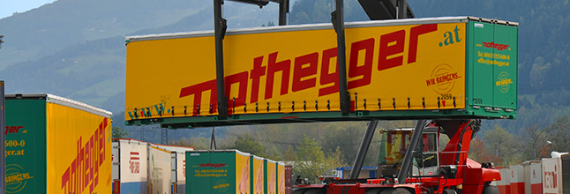
Das Umfeld in der Region
Notes:
Bezirk:
63.000 Einwohner
20.000 unselbstständige Beschäftigte
440 Lehrbetriebe mit 1.000 Lehrlingen
300 Unternehmensgründungen pro Jahr
Über 6 Mio. Nächtigungen pro Jahr => ca. 1,5 Mio. Touristen

Slide 3
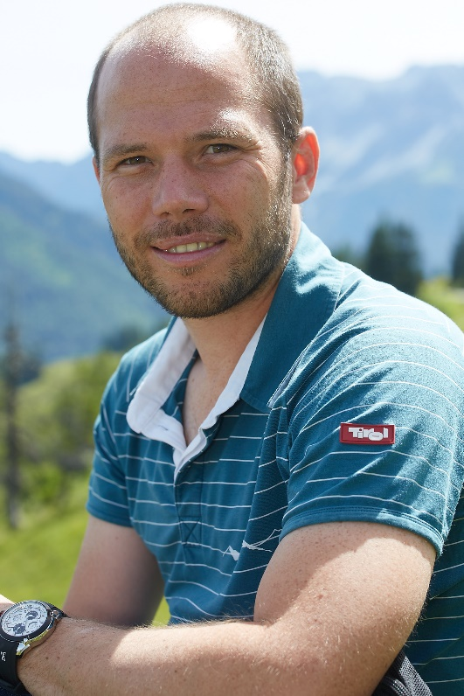
Mein (unternehmerischer) Zugang
Studium Volkswirtschaft
Seit 2005 GF LEADER + Regionalmanagement
Über 10 Jahre selbstständig als Unternehmensberater
GF von 2 weiteren (kleineren) Betrieben mit 5 MA
Davon 1 Gründer- und Technologiezentrum inkl. 60.000 m² Gewerbegrund
8 Jahre Vorsitzender der Jungen Wirtschaft KB
WK-Bezirksausschussmitglied
AR der kapitalstärksten Regionalbank in AT

Slide 4
Die Challenge in der Region
Notes:
Die Region ist bekannt als Tourismusregion, nicht als Wirtschaftsregion
Pro Jahr werden seitens des Tourismus ca. 10-12 Mio. Euro in Marketing gesteckt

Slide 5
Die Challenge im Umfeld
Digitalisierung, Robotik, Automatisierung, künstliche Intelligenz verändern die Arbeitswelt
Völlig andere Arbeitsauffassung und –zugänge der jüngeren Generation
„Plattform-Kapitalismus“
Talentemarketing
Personal- und Jobsuche passiert online
=> Mitarbeiter-Recruiting wird zur Regionsaufgabe!
Notes:
Studie besagt:
Junge Mitarbeiter wollen Verantwortung übernehmen, aber nicht führen, sie sind interessiert an der Sache, nicht an der Macht
Statistik Austria: nur noch 20 % der 20-25 jährigen sind mehr als 2 Jahre beim gleichen Arbeitgeber
Work-Life-Balance wird zu Work-Life-Blending => Arbeit und Freizeit verschmelzen vermehrt
Weiche Standortfaktoren gewinnen an Bedeutung:
Kiderbetreuung
Incentives für Mitarbeiter
Freizeitmöglichkeiten
Weiterbildung
Wertschätzung und Feedback
75-90 % der Jobsuche und Jobfindung passiert online

Slide 6
Unser Beitrag

Slide 7
Was machen wir?
Chefansage ist eine regionale Plattform auf der sich die Köpfe der Unternehmen präsentieren
Wir stellen Chefinnen und Chefs 9 vordefinierte Fragen und filmen die Antworten
Wir stellen die Unternehmen inkl. den Videos und Einzelfragen auf einer Plattform dar
Slogan: Schau zuerst was Chef und Chefin sagen Claim: Wie der Chef, so das Unternehmen
Wir bedienen den Berufsbildungsunterricht in den Schulen

Slide 8
Welchen Nutzen erreichen wir?
Unternehmen vernetzen sich bereits im Voraus, teilen so auch potenzielle Bewerber
Interessierte lernen das UN von einer völlig neuen Seite kennen
Ich erhalte Infos, die ich auf keinem Jobinserat und keiner Homepage finde
Wir sind auf den Kanälen, wo die Jobsuchenden sind
Wir präsentieren die Vielfalt an Arbeitsmöglichkeiten in der Region

Slide 9
Beispiel

